Slide 1
정보처리응용
기말 프로젝트
Movie Diary – 영화 코멘트
컴퓨터학과
2016341007 | 김윤정

Slide 2
정보처리응용
Movie Diary
INDEX
01
프로젝트 개요
02
메인 구성 | index / top / style
03
회원가입 | user_tbl / join_form / id_check / nick_check / insert
04
로그인 | login_form / login / logout
05
회원정보 수정 | join_form_mod / modify
06
리뷰게시판 | reviw_tbl / review / insert / delete

Slide 3
프로젝트 개요
Movie Diary

Slide 4
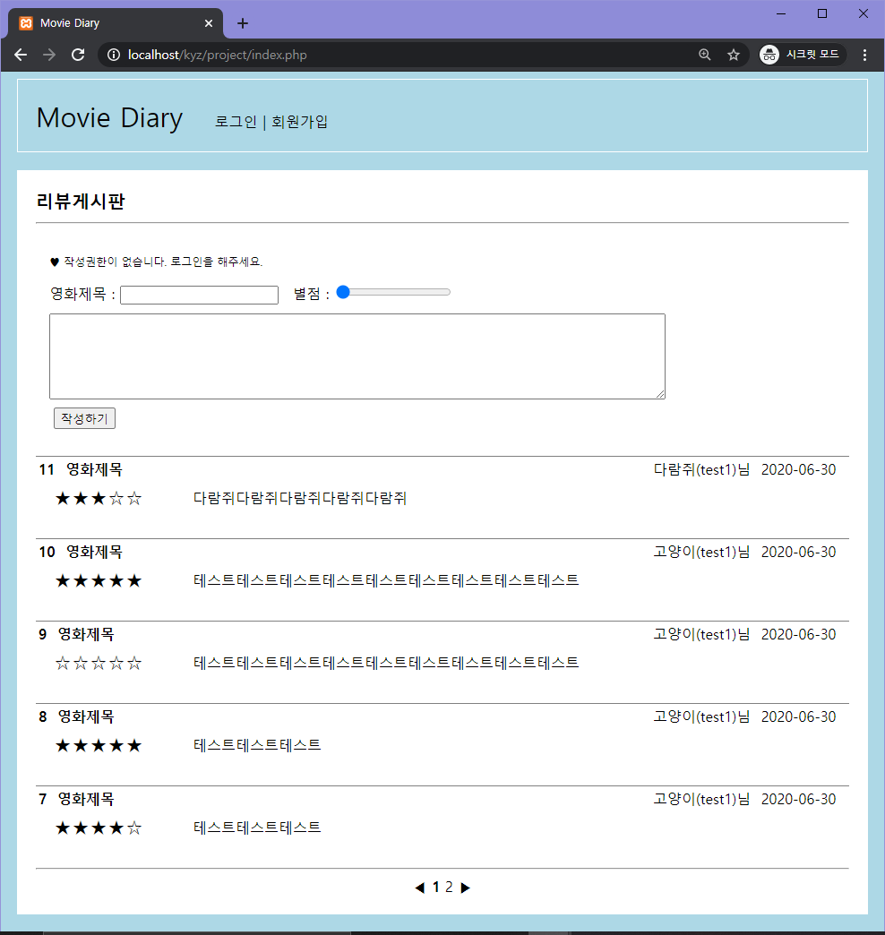
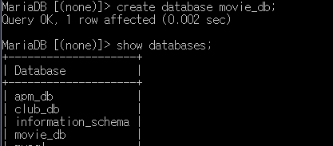
01
프로젝트 개요
정보처리응용
Movie Diary
02
Movie Diary
Movie Diary는
03
영화에 대해서 간단한 코멘트와 별점을 남길 수 있는
게시판을 제공합니다. 회원에 한하여 리뷰를 작성할 수
있으며 회원정보와 리뷰정보는 movie_db에 저장됩니다.
04
05
06
user
table
movie_db
review
table

Slide 5
메인 구성
Index / top / style

Slide 6
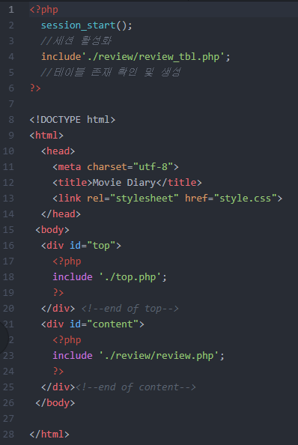
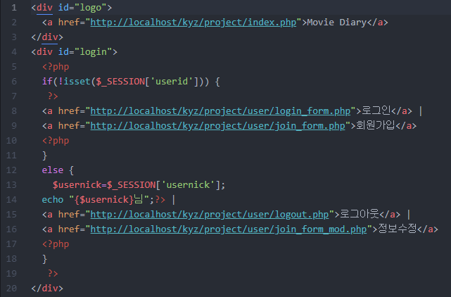
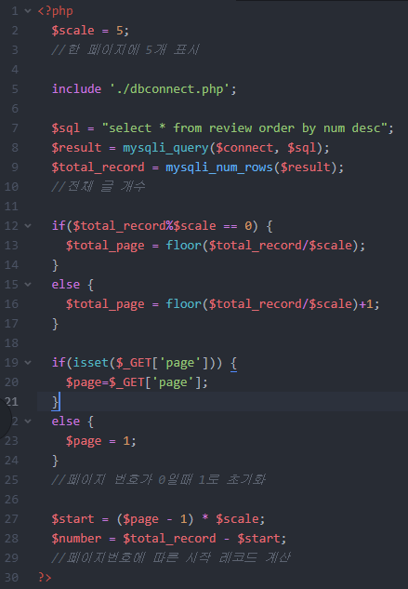
01
메인 구성
정보처리응용
Movie Diary
02
03
04
05
06
메인 화면에서 상단영역인 top.php와
리뷰게시판인 review.php를 include

Slide 7
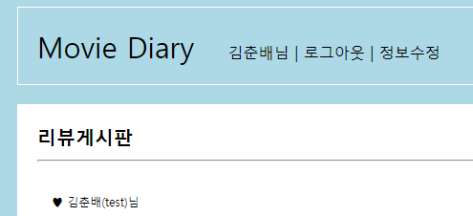
01
메인 구성
정보처리응용
Movie Diary
02
03
04
05
06
top.php 에서는 세션변수에 저장된 userid 값을 확인하여
비로그인 상태와 로그인 상태를 구분하여 메뉴 표시
비로그인 -> 로그인 | 회원가입
로그인 -> 유저닉네임 | 로그아웃 | 정보수정

Slide 8
회원가입
user_tbl / join_form / id_check / nick_check / insert

Slide 9
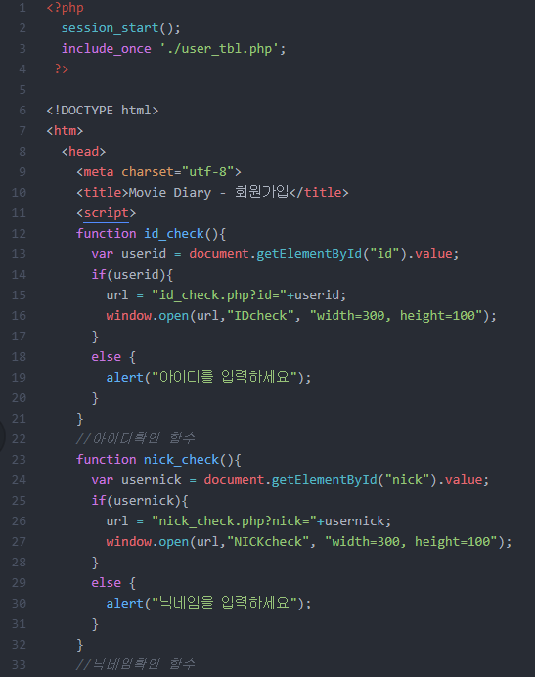
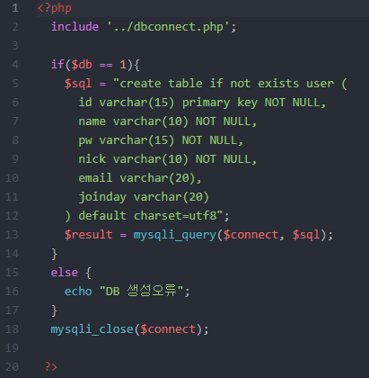
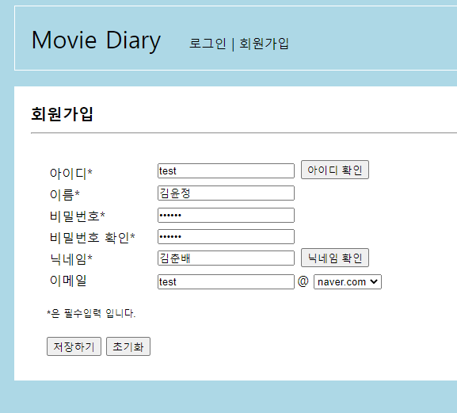
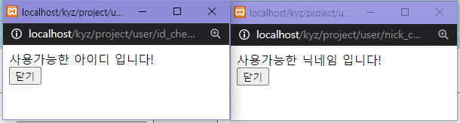
01
회원가입
정보처리응용
Movie Diary
02
회원가입 페이지에서 유저 정보를
저장할 테이블이 존재하지 않는 경우
테이블을 생성함
if not exists
03
03
04
05
06
아이디와 닉네임이
중복되지 않도록 확인

Slide 10
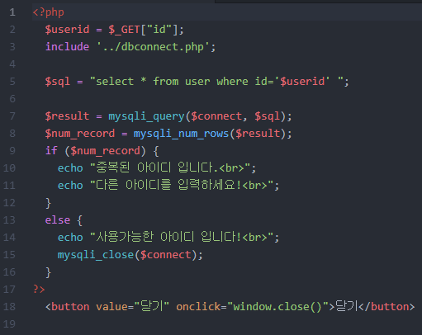
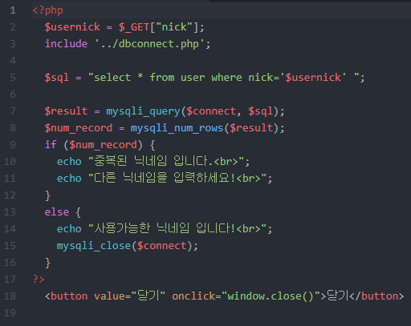
01
회원가입
정보처리응용
Movie Diary
02
03
03
04
폼에 입력된 값을 GET방식으로 받아와
중복된 값이 있는지 확인
05
06

Slide 11
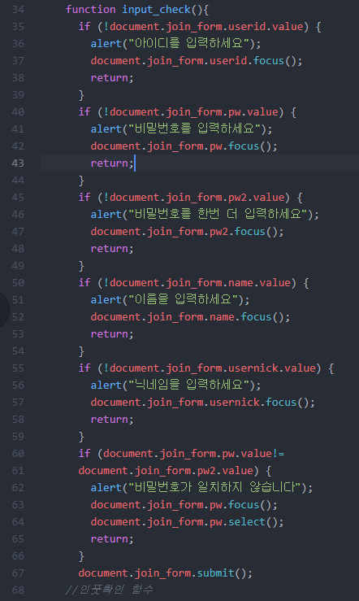
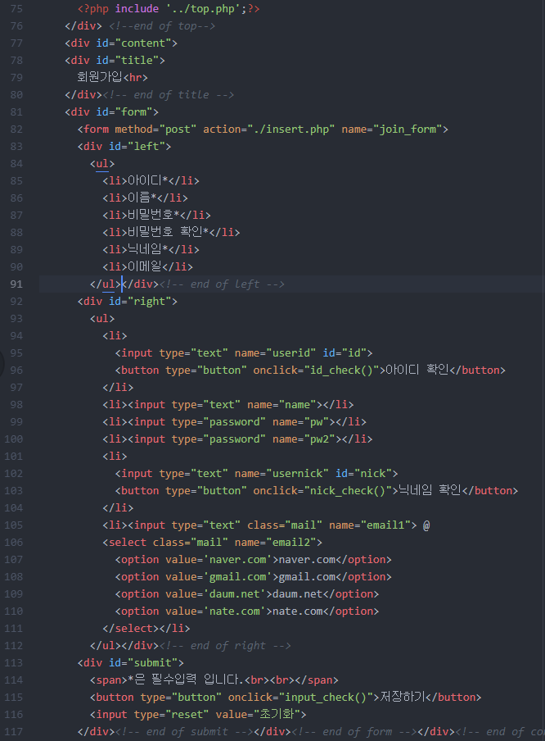
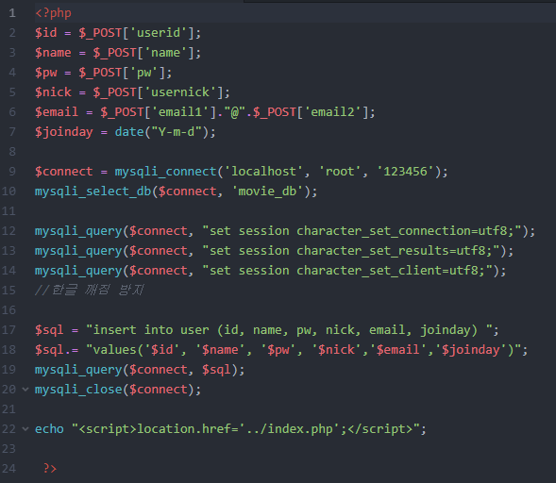
01
회원가입
정보처리응용
Movie Diary
02
03
03
04
05
06
POST로 받아온 값들을
데이터베이스에 입력
폼에 모든 값이 입력되었는지 확인

Slide 12
로그인
login_form / login / logout

Slide 13
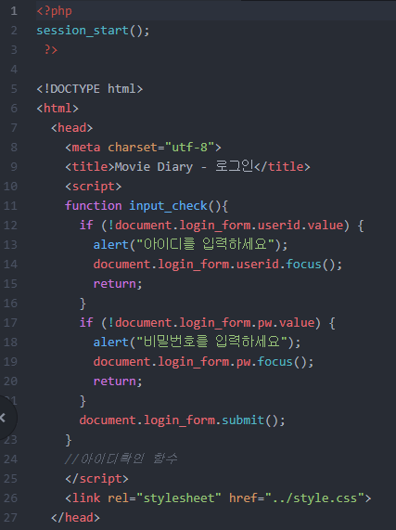
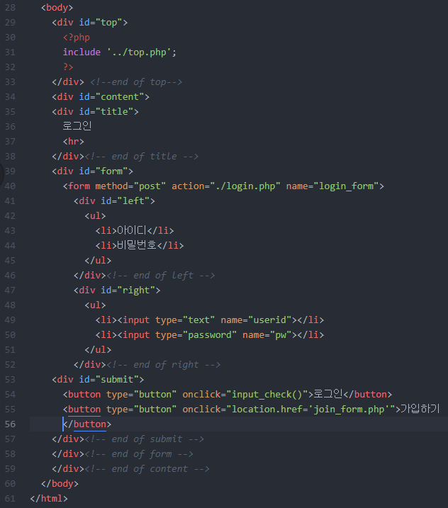
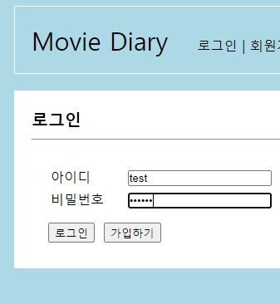
01
로그인
정보처리응용
Movie Diary
02
03
04
04
05
06
아이디와 비밀번호가 모두 입력되어 있는지 확인

Slide 14
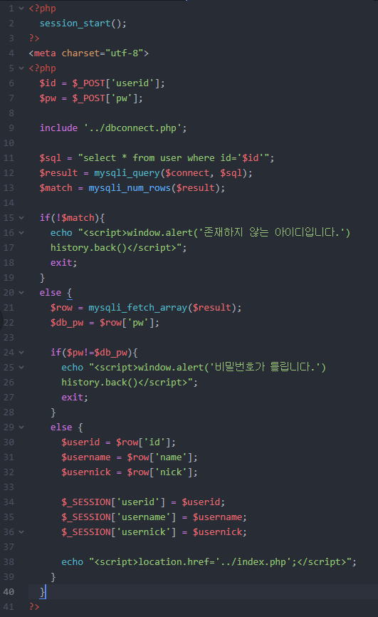
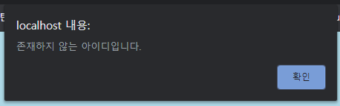
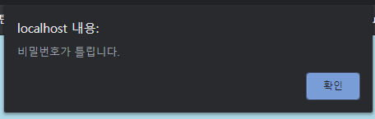
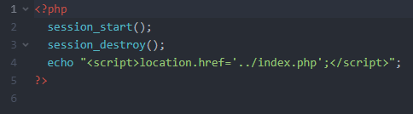
01
로그인
정보처리응용
Movie Diary
02
03
04
04
05
06
로그인 버튼을 누르면 입력 받은
아이디와 비밀번호가 일치하는지 확인 후
일치하면 로그인 정보를 세션에 저장
로그아웃 버튼을 누르면
모든 세션정보를 지우고 메인으로 돌아감

Slide 15
회원정보 수정
Join_form_mod / modify

Slide 16
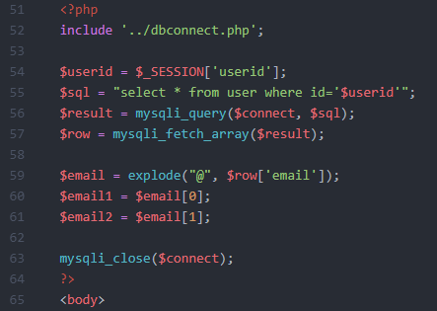
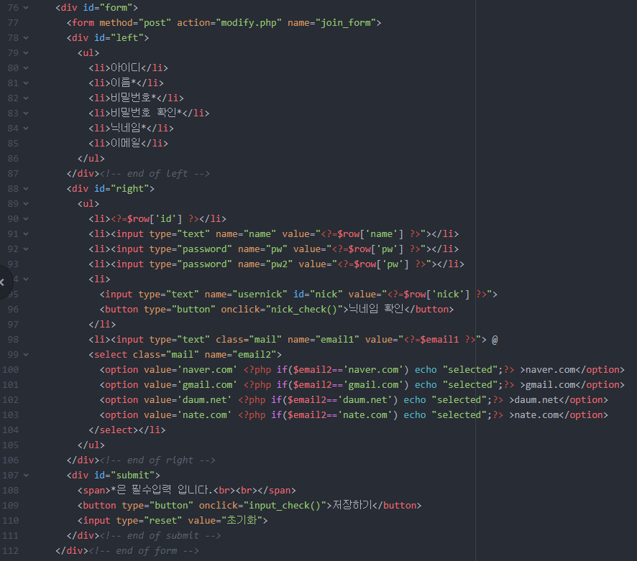
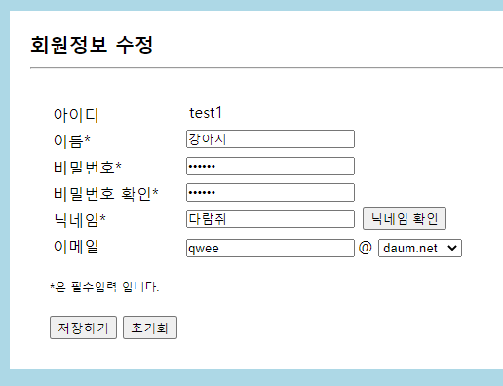
01
회원정보 수정
정보처리응용
Movie Diary
02
03
04
05
05
06
세션 변수 값을 이용해
기존의 회원정보를 가져옴

Slide 17
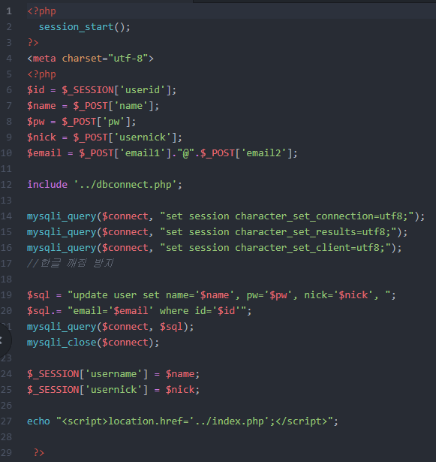
01
회원정보 수정
정보처리응용
Movie Diary
02
03
04
저장하기 버튼을 누르면 폼에 입력된 값을
데이터베이스에 연결하여 업데이트 해줌
05
05
06

Slide 18
리뷰게시판
review_tbl / review / insert / delete

Slide 19
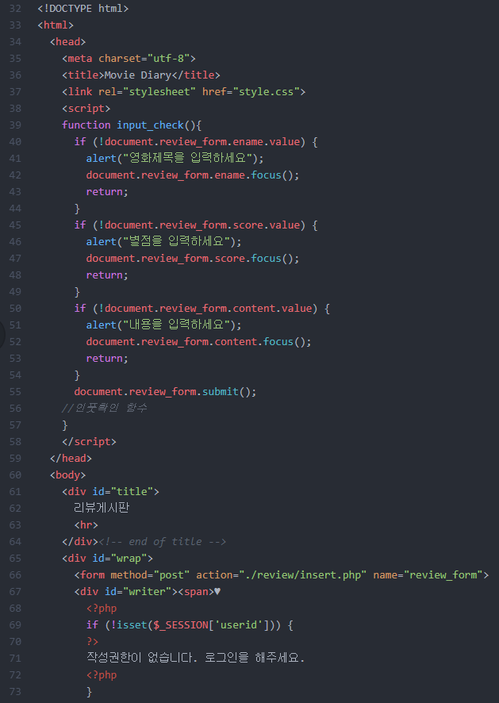
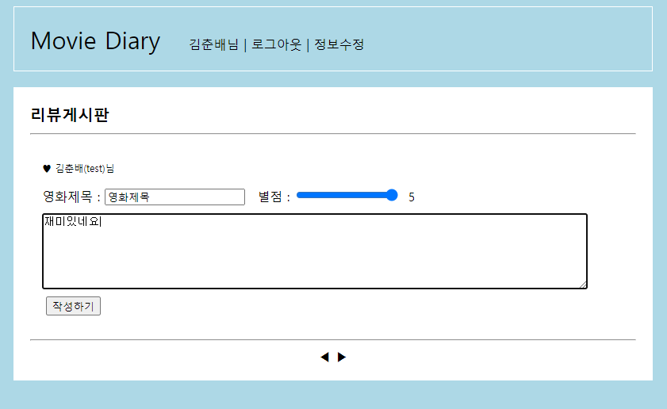
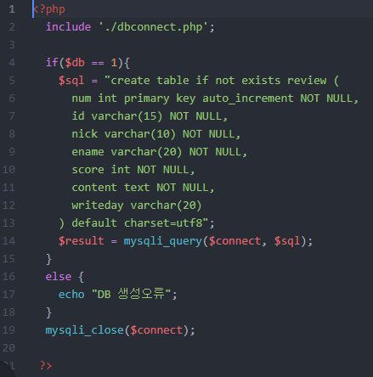
01
리뷰게시판
정보처리응용
Movie Diary
02
03
04
05
06
06
리뷰 테이블 또한
생성되어 있는지 확인 후
없으면 생성 해줌
빈칸 확인 함수
페이지 이동을 위한
전체 글 개수와 페이지 번호 계산

Slide 20
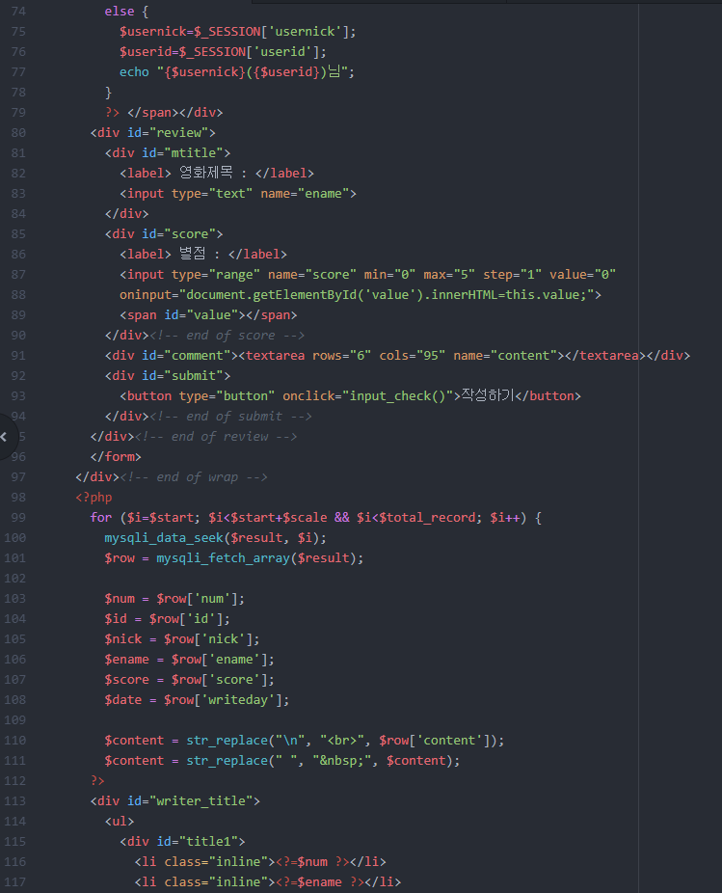
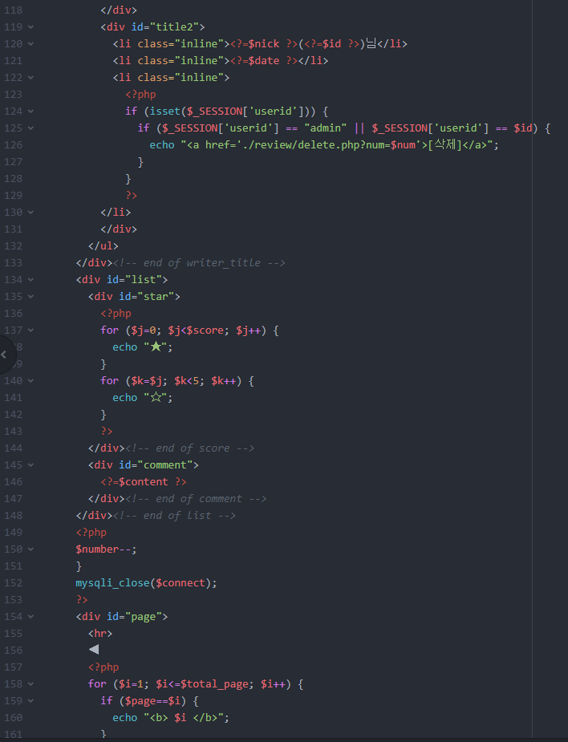
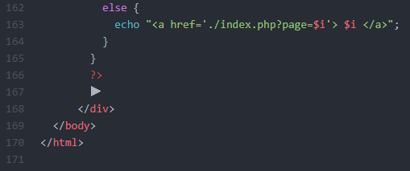
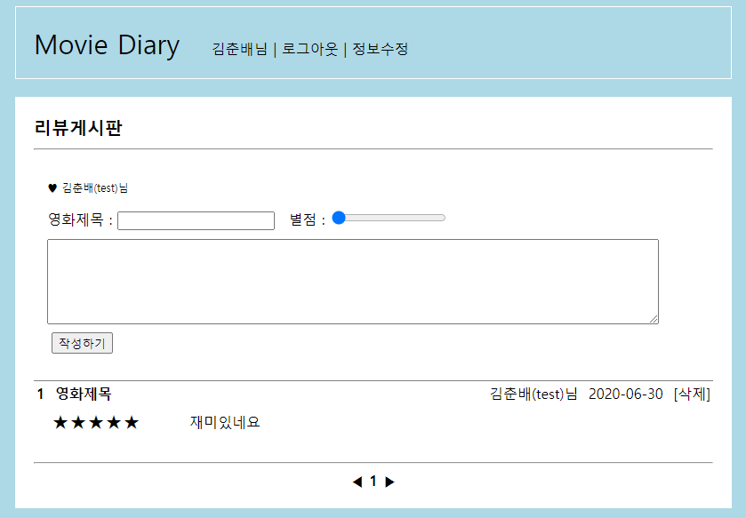
01
리뷰게시판
정보처리응용
Movie Diary
02
03
04
글을 작성한 유저와 admin 에게만
삭제버튼 활성화
05
06
06
별점 값에 따라 반복문을 이용해
별을 표시 해줌

Slide 21
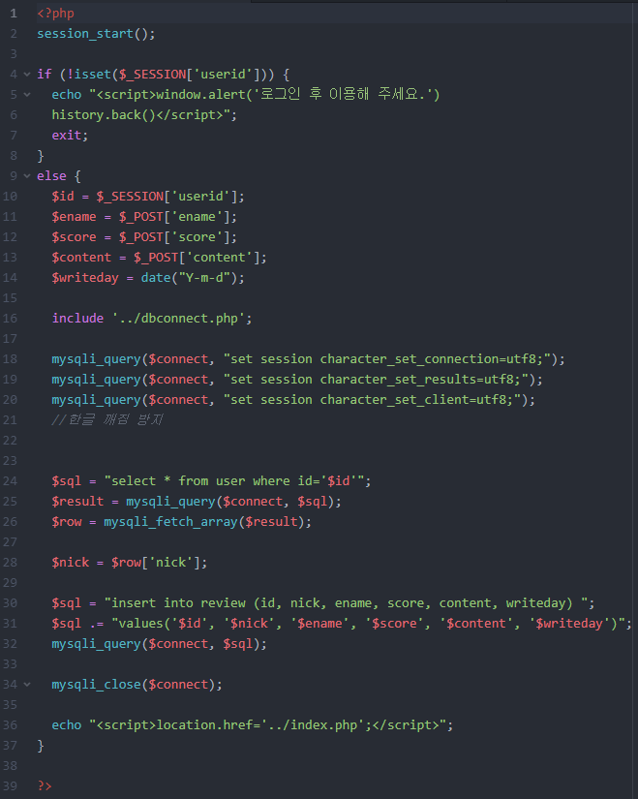
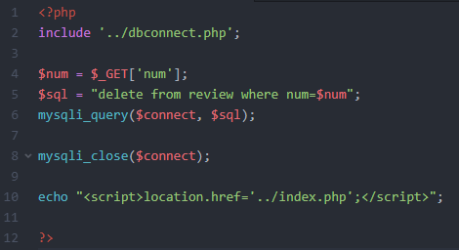
01
리뷰게시판
정보처리응용
Movie Diary
02
03
04
작성 버튼을 누르면
로그인 여부를 먼저 확인하고
05
06
06
게시글 삭제시에는 글 번호를 GET으로 받아와
삭제를 진행
리뷰 테이블에 입력받은 값들을 저장

Slide 22
Movie Diary – 영화 코멘트
감사합니다
컴퓨터학과
2016341007 | 김윤정

